Slide 1
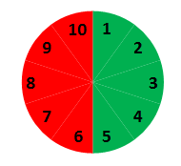

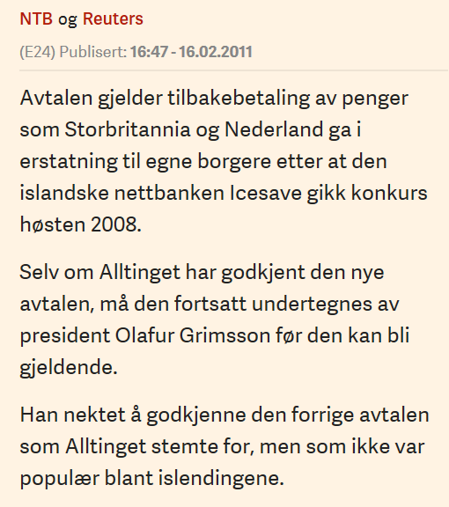
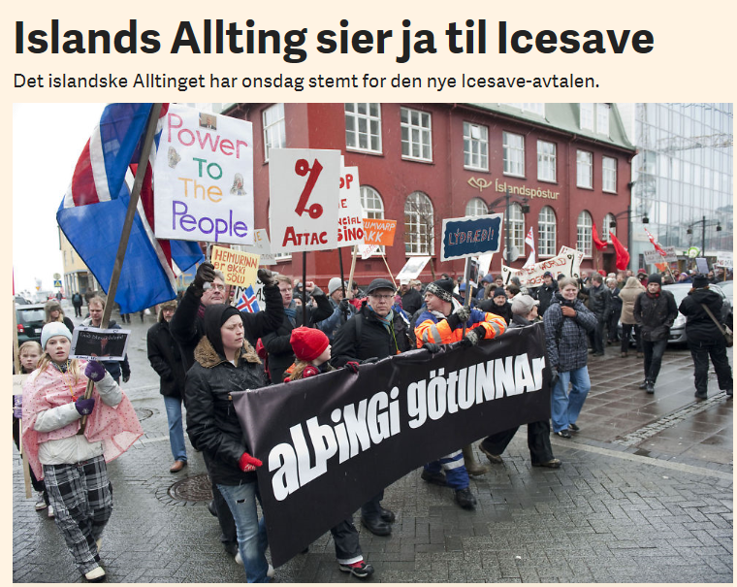
Icesave
Kilde

Slide 2
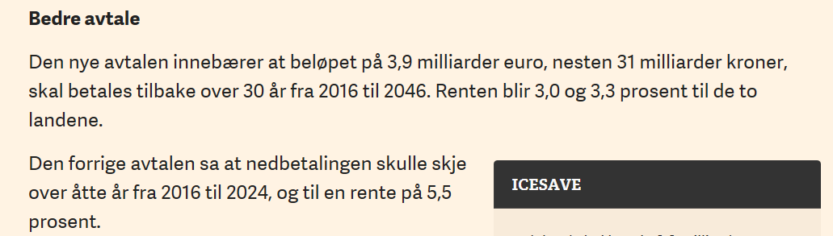
Refinansiering
Oppgave: Anta at 5,5 % er markedsrente og at 3,3 % er effektiv rente i det nye lånet. Finn nåverdien av refinansieringen og vurder hvilke komponenter denne nåverdien kan deles opp i.

Slide 3
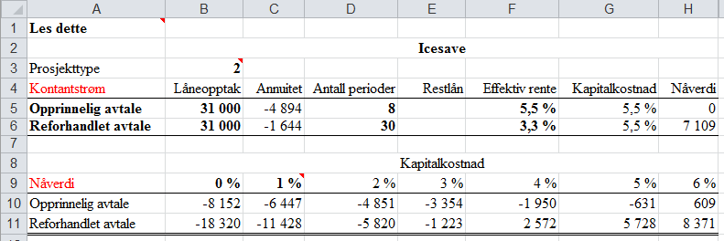
Refinansiering, forts.
Beregningene er gjort med regnearket Lønnsomhet, Fane 3.
Første skritt er å angi at dette er finansieringsprosjekter.
Deretter bruker vi Goal Seek for å beregne hvilke årlige annuiteter som, med de angitte
løpetidene, gir en effektiv rente på hhv. 5,5 % og 3,3 %.
Legg merke til at nåverdien av det opprinnelige lånet er lik null, siden lånets
effektive rente er lik markedsrenten.
Nåverdien av det reforhandlede lånet er 7,1 milliarder kroner.

Slide 4
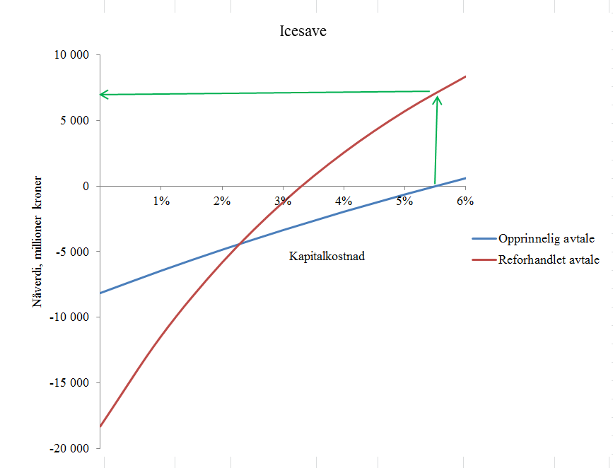
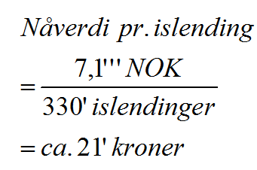
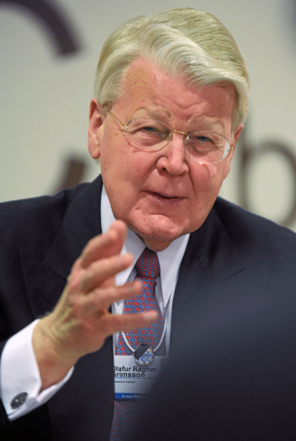
Nåverdiprofiler
Det er sjelden en kan beregne verdien av en politikers beslutninger så nøyaktig som her.

Slide 5
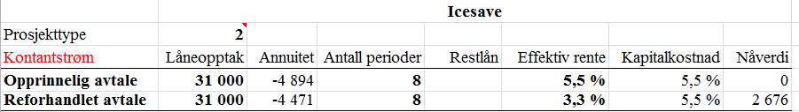
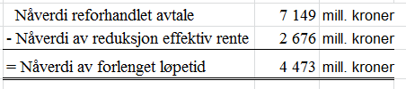
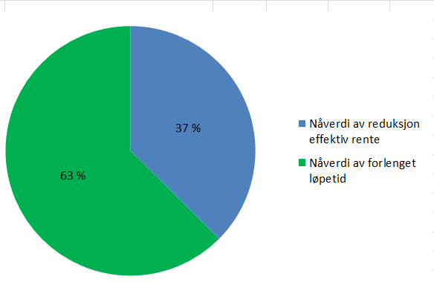

Kilder til nåverdien
Nåverdien i reforhandlingen skyldes redusert effektiv rente og forlenget avdragstid.
Nedenfor beregnes nåverdien dersom løpetiden hadde vært uendret.
Isolert sett innebærer reduksjonen i effektiv rente ca. 2,7 milliarder kroner.
Når løpetiden øker fra 8 til 30 år, beholdes denne fordelen i 22 ekstra år.
Side 255

